Slide 1

统计 机器翻译
小组成员：
21836934秦寒嫣
21836952赵思锦
21836947宋慧玲

Slide 2
01
简介
目 录
02
基于信道信源
03
基于最大熵
CONTENTS
04
机器翻译评测技术
05
总结

Slide 3
01
简介

Slide 4
简介
机器翻译，从一种语言翻译为另外一种语言。 统计机器翻译，又称为数据驱动的机器翻译。
统计机器翻译特点
利用语料库存作为知识来源
建立完整的统计模型
区别于规则方法：
无需人工编写规则
与之前的翻译方法相比，必须为整个翻译过程建立完整的统计模型
通常机器翻译的译文构建是从左到右进行扫描原文进行翻译，一旦涉及到远距离调序，译文的生成难度就非常大，往往效果不够好。

Slide 5
简介-分类
统计机器翻译分类
基于平行概率语法的统计机器翻译方法
基于最大熵思想的统计机器翻译方法
01
用一个双语平行的概率语法模型，生成两种语言的句子，理解原句的同时，得到对应目标句。
ALshawi 的 Head Transducer模型 和 吴德恺 的 ITG 模型
03
比信源信道模型更具一般化。
利用实值特征函数的线性组合求解最优译文。
德国 Och tich
基于信源信道思想的统计机器翻译方法
02
将翻译概率表示为一个语言模型和一个翻译模型。
IBM 的 Peter Brown 在 90 年代提出。

Slide 6
基于平行概率语法的统计机器翻译方法
基本思想
用一个双语平行的概率语法模型，同时生
成两种语言的句子，在对源语言句子进行理解的同时，就可以得到对应的目标语言
代表模型
Alshawi的Head Transducer模型
吴德恺的ITG模型

Slide 7
02
基于信源信道思想

Slide 8



基于信源信道思想的统计机器翻译方法
基本原理
基本方程式
机器翻译问题
语言模型 的参数估计
翻译模型 的 参数估计
搜索问题，找到最佳译文

Slide 9



基于信源信道思想的统计机器翻译方法- IBM
IBM统计翻译模型（IBM Model1-5）
模型1考虑词与词之间互相翻译的概率
模型2考虑单词在翻译过程中位置的变化，引入参数
模型3考虑了一个单词翻译成多个单词的情况，引入了产出概率
模型4在对齐时不仅考虑了单词的位置变化，同时考虑了该位置上的单词。
模型5是对模型4的修正，消除了模型4中的缺陷。

Slide 10
基于信源信道思想的统计机器翻译方法- IBM
搜索算法
对于统计机器翻译而言，搜索算法是一个严重的问题。搜索空间随着源语言句子的大小呈指数增长
要在多项式的时间内找到全局最优解是不可能的。
为了在尽可能短的时间内找到合适的翻译，必须采用启发式搜索
比如堆栈搜索，beam search A* search
1.模型错误
2.搜索错误-5%。
统计机器翻译的错误类型

Slide 11
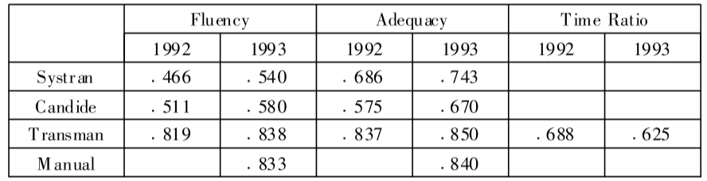
基于信源信道思想的统计机器翻译方法- IBM
Candide系统
分析
分析阶段：形态分析和简单的词序调整
生成阶段：词序调整和形态生成
生成
转换

Slide 12
基于信源信道思想的统计机器翻译方法- 王野翎
王野翎在CMU的工作
针对IBM的改进：提出了一个基于结构的翻译模型。
粗对齐：IBM Model2 双语文法推导（双语短语对齐）
细对齐：IBM Model4

Slide 13
基于信源信道思想的统计机器翻译方法- JHU
JHU的统计机器翻译夏季研讨班
EGYPT：根据IBM的统计机器翻译实验开发出的一个源代码公开的统计机器翻译工具包。
1、GIZA 从双语语料库中抽取统计知识
2、Decoder 解码器 执行具体翻译过程
3、Cairo 可视化界面 管理参数、查看双语语料库对齐的过程和翻译模型的解码过程
4、Whittle 语料库预处理工具

Slide 14
基于信源信道思想的统计机器翻译方法- 基于句法结构
基于句法结构的统计翻译模型（Yamada&Knight）
再次细化了句法结构方面的工作。
主要思想：
IBM 的信源信道思想中，噪声信道的输入和输出都是句子，如果我们基于句法结构进行设计，那么噪声信道的输入是一棵句法树，输出是一个句子。
在翻译过程中，针对源语言的句法树进行一下变换。
对句法树进行扁平处理。
针对句法树上的每一个节点的子节点进行随机重排
对于句法树上，任何一个位置随机插入一个新的目标语言的单词。
插入 / 选择
输出句子，就是上述概率的乘积

Slide 15
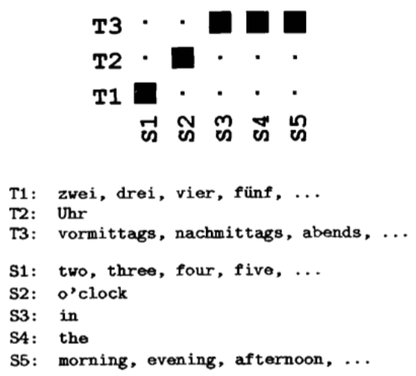

基于信源信道思想的统计机器翻译方法- Och
Verbmobil
对齐模板：对齐模板采用基于类的对齐矩阵形式表示
语音机器翻译系统 Verbmobil中，Och所在的研究组承担了其中统计机器翻译模块
对IBM的改进：
针对数据稀疏性问题，采用基于类的模型，利用一种自动的双语词聚类技术，
在语言模型上，采用基于类的五元语法模型，采用回退平滑算法
在翻译模型上，采用一种称为对齐模板的方法，实现两种层次的对齐，短语层次的对齐 + 词语层次的对齐
为了搜索方便，对基本方程式进行修改，使用反向的翻译模型取代正常的翻译模型

Slide 16
03
基于最大熵思想

Slide 17
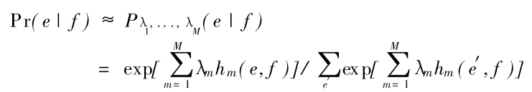
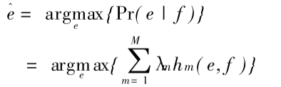
基于最大熵思想的统计机器翻译方法
基本原理
公式
最大熵，是一种通用的统计建模方法。
对于一个随机事件，假设我们有一种样本，我们希望建议一个统计模型，建模整个随机事件的分布
统计模型在一组特征上，与样例中的分布完全一致
统计模型尽可能的均匀
以确保除了这一组特征之外，这个模型没有其他的偏好，
依据这个原则建立的统计建模方法就是最大熵方法

Slide 18
基于最大熵思想的统计机器翻译方法
基于最大熵进行的实验
首先将信源信道模型中的翻译模型换成反向的翻译模型，简化了搜索算法，但翻译系 统的性能并没有下降；
调制参数 λ1和λ 2，系统性能有了较大提高；
再依次引入其他一些特征，系统性能又有了更大的提高。
引入的其他特征包括：
1．句子长度特征：对于产生的每一个目标语言单词进行惩罚；
2．附件的语言模型特征：一个基于类的语言模型特征；
3．词典特征：计算给定的输入输出句子中有多少词典中存在的共现词

Slide 19
04
机器翻译评测方法

Slide 20

统计机器翻译评测方法
人工评测
01
优点：准确率高
缺点：人力成本+时间成本都太高
自动评测
02
优点：成本低，速度快，可以反复使用
缺点：准确率低

Slide 21
05
总结

Slide 22
总结
基于平行的统计机器翻译，在实践中不够成功，理论上完善，但是不符合自然语言的实际情况
因为这种方法不仅要为两种不同的自然语言的语法之间建立一一对应的关系，而且要服从相同的概率分布
那么很难反映自然语言的真是分布规律。
基于信源信道的统计机器翻译方法
翻译模型 + 语言模型，
基于最大熵思想的统计机器翻译方法
参数特征之间的最优组合形式。
人类语言知识 和 统计方法的有效结合 对机器翻译得到发展的先决条件。

Slide 23
21836934秦寒嫣 论文翻译、实验部署和运行
21836952赵思锦 实验报告
21836947 宋慧玲 PPT汇报
小组成员分工

